Slide 1
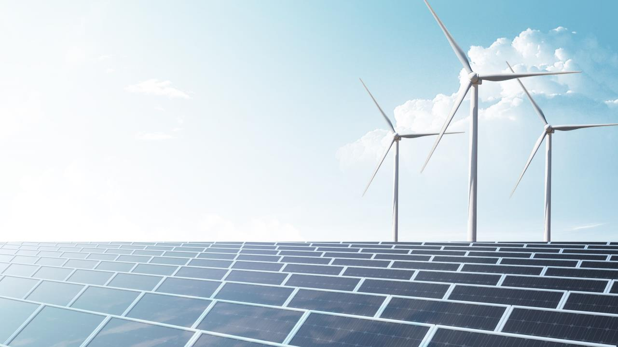
太阳能光伏发电
在生产生活中的节能与应用
编制：孙源泽&陈尊来
2023年10月25日

Slide 2
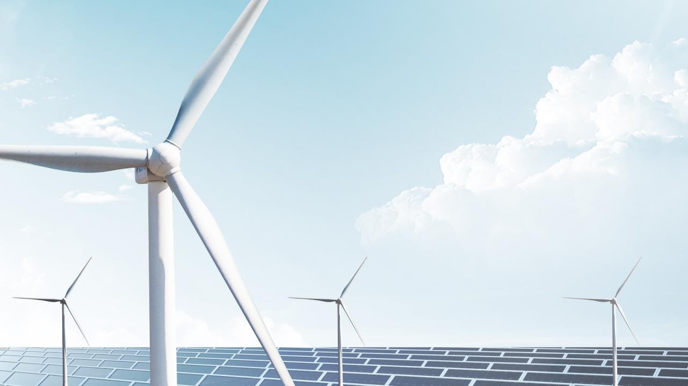
目录
01
光伏发电的概念
03
光伏发电的原理
02
光伏发电的意义
04
光伏发电的应用

Slide 3
01
光伏发电的概念
The concept of photovoltaic power generation

Slide 4
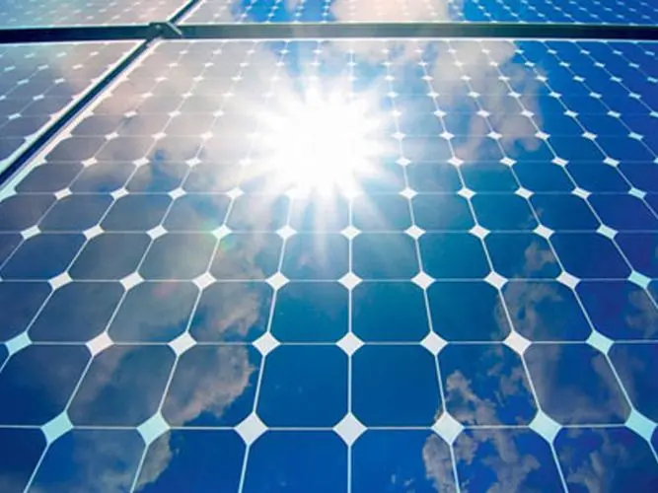

光伏发电的概念
什么是光伏？
1
2
3
4
5
定义
太阳能电池组件
光伏发电系统离网运行
光伏发电系统联网运行
太阳能电池及其分类
光伏发电是利用太阳能电池组件将太阳能直接转变为电能的装置。
利用半导体材料的电子学特性实现P-V转换的一种材料，在广大的无电地区，该装置可以方便地实现为用广照明及生活供电，也可以与区域电网并网实现互补。
未与公共电网相联接，又称为孤立太阳能光伏发电系统。一般用于远离公共电网的无电地区和特殊处所，如偏远农村、牧区。
与公共电网相联接的太阳能光伏发电系统。它是太阳能北伏发电进入大规模商业化发电阶段、称为电力工业组成部分之一的重要方向。
晶体硅电池、硫化镉电池、硫化锑电池、砷化镓电池、非晶硅电池、硒铟铜电池、叠层串联电池等。单晶硅应用最广。

Slide 5
02
光伏发电的意义
The significance of photovoltaic power generation

Slide 6
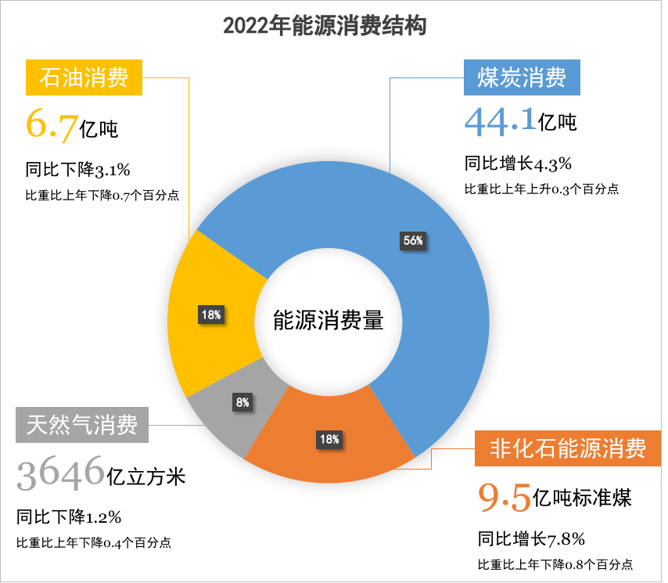
光伏发电的意义
我国目前能源形势是：能源产量迅速提升，但能源需求也在进一步上升；能源需求的增长与环境保护之间的矛盾进一步凸显。因此发展节能产业与开发绿色能源成为解决以上问题的重点。节能的途径多种多样，主要有结构节能、管理节能、技术节能等方面。
能源生产和消费结构仍以煤炭为主。我国是世界上主要经济大国中最依赖于煤炭的国家。从图中可以看出，2022 年我国能源消费结构中，煤炭占56.2%，石油、天然气、非化石能源消费分别占 17.9%、8.4%、17.5%。相比2008年，非化石能源（2008年为9.5%且多为水电、核电）的占比显著提升，其中太阳能光伏发电发展最为迅速，年均增速47.68%。

Slide 7
03
光伏发电的原理
Principle of photovoltaic power generation

Slide 8
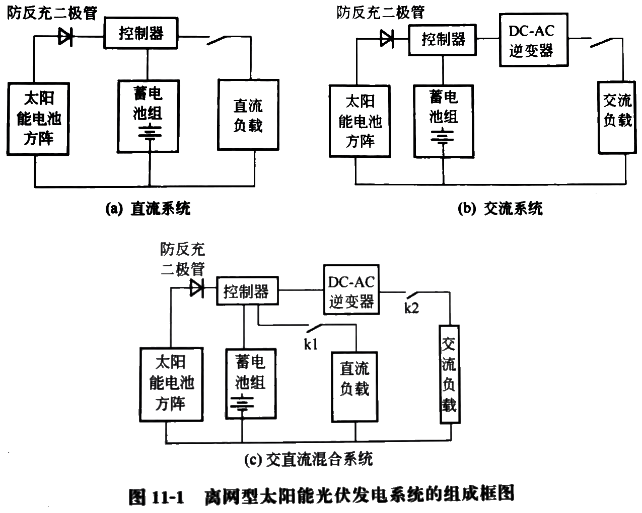
光伏发电的原理
定义
是指仅仅依靠太阳能电池供电的光伏发电系统或主要依靠太阳能电池供电的光伏发电系统，在必要时可以由油机发电、风力发电、电网电源或其他电源作为补充。
从电力系统来说，kW级以上的独立光伏发电系统也称为离网型光伏发电系统。
工作原理
白天，在光照条件下，太阳电池组件产生一定的电动势，通过组件的串并联形成太阳能电池方阵，使得方阵电压达到系统输入电压的要求。再通过充放电控制器对蓄电池进行充电，将由光能转换而来的电能贮存起来。
晚上，蓄电池组为逆变器提供输入电，通过逆变器的作用，将直流电转换成交流电，输送到配电柜，由配电柜的切换作用进行供电。蓄电池组的放电情况由控制器进行控制，保证蓄电池的正常使用。
光伏电站系统还应有限荷保护和防雷装置，以保护系统设备的过负载运行及免遭雷击，维护系统设备的安全使用。

Slide 9
光伏发电的原理
分类
直流系统、交流系统和交直混合系统等几种
基本的太阳能发电系统由太阳电池方阵、控制器、蓄电池组和逆变器构成
蓄电池组
其作用是贮存太阳能电池方阵受光照时发出的电能并可随时向负载供电。
太阳能电池发电对所用蓄电池组的基本要求是：a.自放电率低；b.使用寿命长；c.深放电能力强；d.充电效率高；e.少维护或免维护；f.工作温度范围宽；g.价格低廉。
目前我国与太阳能发电系统配套使用的蓄电池主要是铅酸蓄电池和镉镍蓄电池。
逆变器
是将直流电转换成交流电的设备。
由于太阳能电池和蓄电池是直流电源，而负载是交流负载时，逆变器是必不可少的。
一般分为独立逆变器和并网逆变器。
逆变器保护功能：a、过载保护；b、短路保护；c、接反保护；d、欠压保护；e、过压保护；f、过热保护。

Slide 10
04
光伏发电的应用
Application of photovoltaic power generation

Slide 11
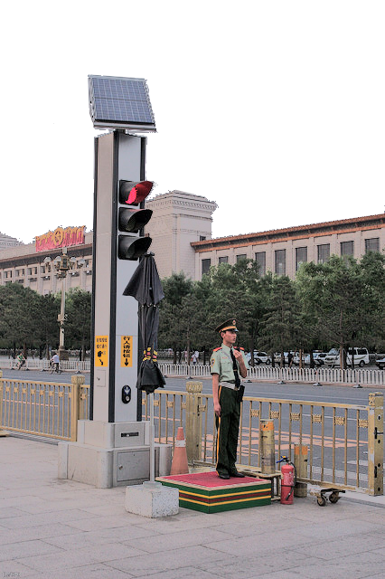
光伏发电的应用
太阳能交通灯
特点
太阳能交通灯通过太阳能电池板供电，大多数太阳能交通灯都使用LED灯，其与CFL灯等其他照明设备相比具有更多优势，例如更加稳定、节能、寿命更长并且可以快速启闭。现有的交通灯还可以通过加装太阳能电池板的辅助电源进行升级，在停电时可以继续使用。
太阳能交通灯也可以在自然灾害发生后使用，此时现有的路灯可能因停电而无法工作且交通无法控制。在这种情况下使用的路灯设计得足够便携，可以由警察和救援人员在需要管制交通的地方携带和操作。

Slide 12
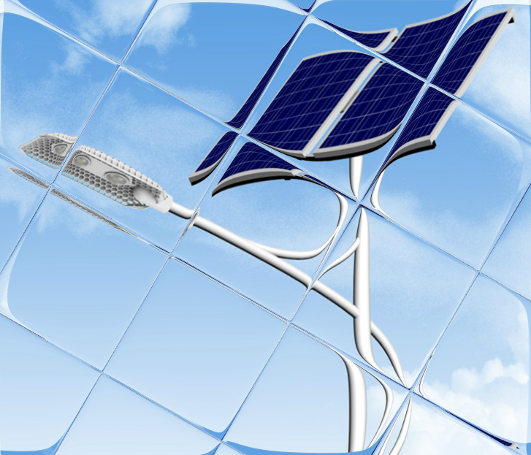
光伏发电的应用
太阳能交通灯
优点
太阳能交通灯用电自给自足的，无需外部电源
它们易于设置和操作
无活动部件，因此它们几乎不需要维护
缺点
由于设备成本相对较高
雪或灰尘加上湿气会积聚在水平光伏板上，减少甚至停止能源生产。
在灯具的使用寿命内，需要多次更换充电电池，这会增加灯的总使用寿命成本，影响项目的总体成本

Slide 13
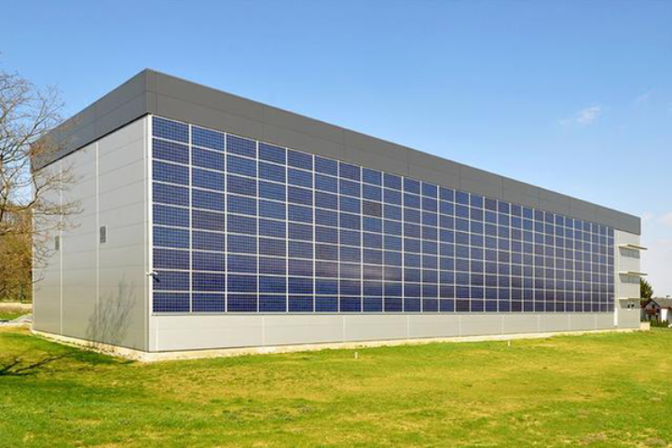
光伏发电的应用
光伏建筑一体化
光伏建筑一体化，是应用太阳能发电的一种新概念，简单地讲就是将太阳能光伏发电方阵安装在建筑的围护结构外表面来提供电力。根据光伏方阵与建筑结合的方式不同，光伏建筑一体化可分为两大类：一类是光伏方阵与建筑的结合。另一类是光伏方阵与建筑的集成。如光电瓦屋顶、光电幕墙和光电采光顶等。在这两种方式中，光伏方阵与建筑的结合是一种常用的形式，特别是与建筑屋面的结合。

Slide 14
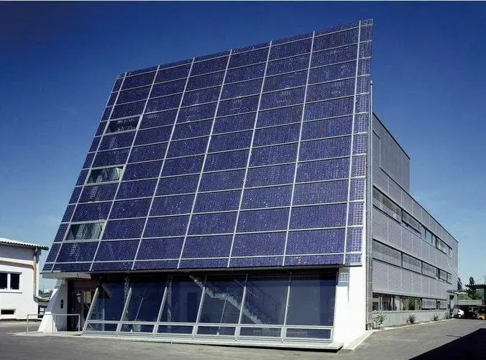
光伏发电的应用
光伏建筑一体化
由于光伏方阵与建筑的结合不占用额外的地面空间，是光伏发电系统在城市中广泛应用的最佳安装方式，因而倍受关注。光伏方阵与建筑的集成是BIPV的一种高级形式，它对光伏组件的要求较高。光伏组件不仅要满足光伏发电的功能要求同时还要兼顾建筑的基本功能要求。“十二五”期间，将要创建2000家节约型公共机构示范单位。除了公共机构外，商业机构由于用电量较大，参与节能的意愿相对较高，而且具有资金优势，也应该优先发展光伏建筑一体化模式。

Slide 15
Thanks!
陈尊来&孙源泽
2023年10月25日

